Slide 1


Credit Policy
Sluit uw credit policy aan op uw business én maak deze compliant
Credit Expo 2017 | Zaal 26
Expertsessie 13:00 - 13:45
Drs. Jean Gieskens AC CCM QT
Notes:
1

Slide 2


Slide 3
Clear, written guidelines that set:
the terms and conditions for supplying goods on credit,
customer qualification criteria,
procedure for making collections,
steps to be taken in case of customer delinquency,
… also called “Collection Policy”.

Slide 4
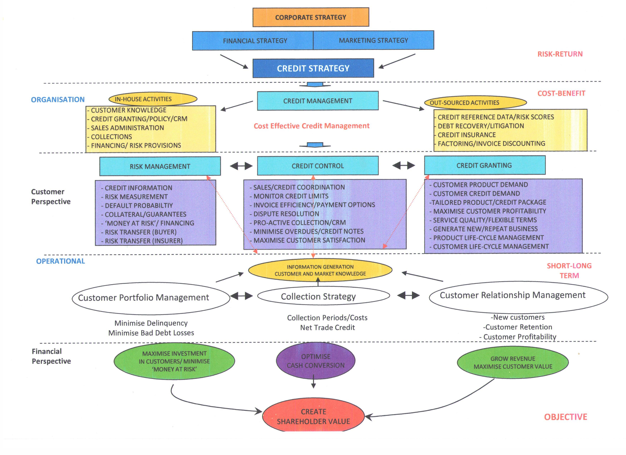



Slide 5



Slide 6
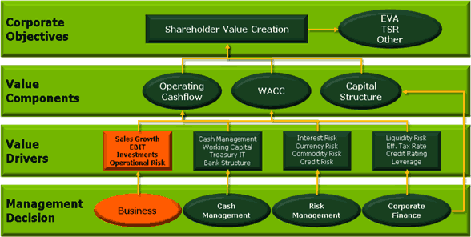
The Value Network
Long Term
Short Term
Short Term
S&L Term
“What business are we in?”
“Credit, Cash & Treasury Management”
Notes:
6
TSR = Total shareholder return

Slide 7
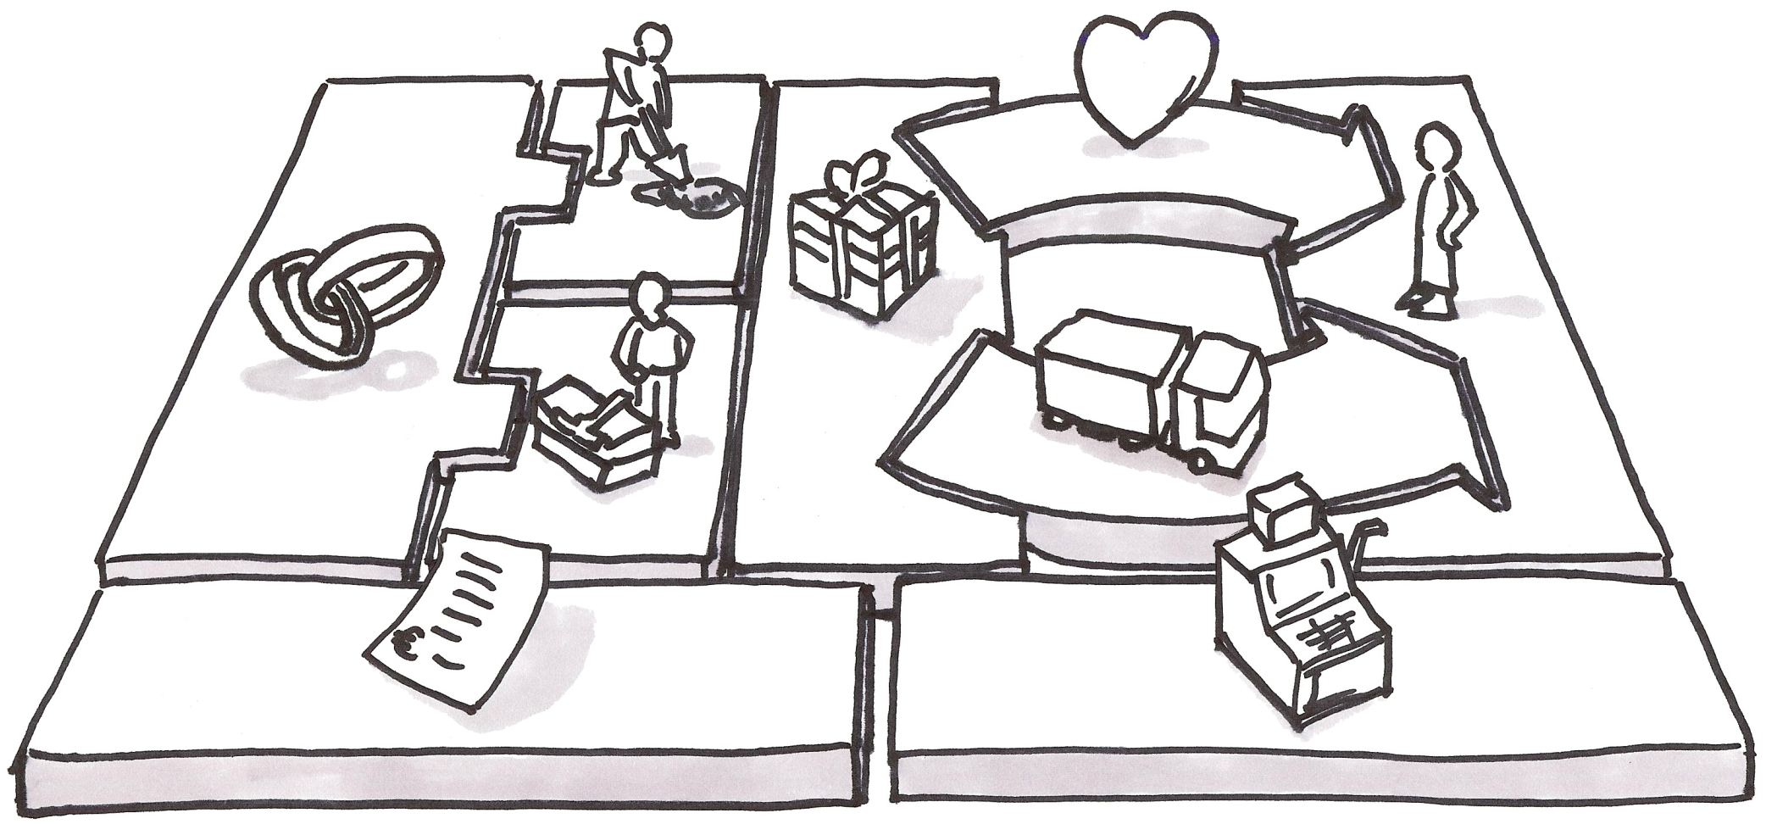
What business are we realy in?
Key Activities
Customer Relation
Key Partners
Value Propositions
Customer Segment
Cost Structure
Key Resources
Channels
Revenue Streams

Slide 8

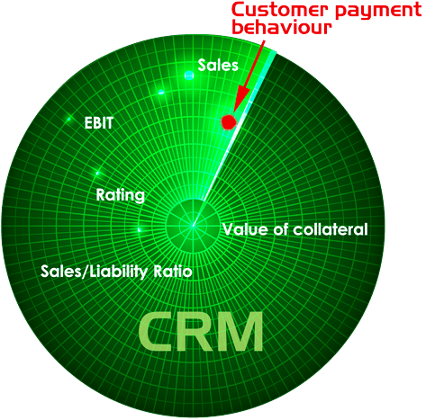
CRM …
en/of CRM ?
Customer Relation Management
Credit Risk Management

Slide 9
Credit Policy: 10 C’s
Kwantitatief
Kwalitatief
Notes:
The 5 C's of Credit
One of the many tools of lending is the 5 C's of credit, and the initial evaluation of any loan application. It is used in conjunction with an overall review of a business plan, and the purpose of the loan.
Credit Rating:
Have you demonstrated an ability to handle credit in the past, responsibly? Have you ever applied for credit? Do you have a good credit history? In other words, do you always pay your debts on time? If you do this would give you an R1 credit rating on your credit bureau report. Credit, depending on the above is rated on each credit account from R1 to R9.
Capacity:
Do you have the resources (funds, income, revenue) to repay the debt, and/or the support of someone else to assist you with repaying the debt.
Commitment:
Are you committed to repaying the, loan, and committed to the projects success? Have you demonstrated a stable employment history, educational commitment, and long term residence? All of these indicate a good level of commitment and stability.
Collateral:
What could you offer as security for the loan? Is the collateral going to increase or decrease in value? Can the collateral being offered be registered? Can the security be sold, moved, or relocated, with or without the knowledge of the lender? A lender considers the ratio of the value of the collateral, against the amount of the loan.
Character:
The most important evaluation consideration! The lender will assess your character in combination with the other C's. Now is your chance to show your professionalism and enthusiasm.
contingency : onvoorziene omstandigheden/ontwikkelingen, fluctuaties
competition : concurrentie in branche
communication : communicatie met de bank
carelessness : roekeloos/onzorgvuldig/achteloos
Complaceny : zelfgenoegzaamheid

Slide 10
Credit Policy & Treasury
Strategisch
Tactisch
Operationeel
CC&T
Credit Policy
CC&T
Credit Procedures
CC&T
Credit & Collection Proces (instructions)
Cash & Treasury Policy
Cash & Treasury Procedures

Slide 11
Risico Radar
Compliance Risk
Notes:
BRA: Business Risk Assessment
Eén van de onderdelen van de BRA is de Risico Inventarisatie en Evaluatie (RIE).
Tijdens de eerste fase, de inventarisatiefase, kunnen alle risico’s in kaart worden gebracht door middel van de risico-roos. In deze roos worden de risico’s in 4 kwadranten onderverdeeld:
strategisch kwadrant,
operationeel kwadrant,
calamiteiten kwadrant,
financieel kwadrant.
Daarnaast volgt er een indeling van de risico’s naar interne en externe omgeving. De risico’s uit de interne omgeving kunnen immers worden beheerst. De risico’s uit de externe omgeving kunnen daarentegen slechts worden gedragen, verzekerd of ontgaan/vermeden. Het kost immers veel geld, tijd en inspanning om de externe risico’s te beheersen.
Na de inventarisatie zullen de risico’s worden geëvalueerd op de kans van voorkomen en de mate van impact. Hiertoe wordt de rood-geel-groen matrix gebruikt.
< volgend op deze sheet: rood-geel-groen matrix >
Nadere onderverdeling van de financiële risico’s (zie NIVE klapper).
Nadere onderverdeling van de keuzes na inventarisatie en evaluatie:
verzekeren,
ontwijken / terugtrekken uit markt / afstoten,
onderbrengen in pool (‘special purpose vehicle’ = . . . )
dragen (wet van de grote aantallen),
beheersen,
afwentelen.
NB: het hier getoonde overzicht kan in principe worden toegepast op alle soorten organisaties. Enige beperkingen dienen echter bij financiële instellingen (banken en verzekeringsmaatschappijen) te worden betracht.

Slide 12
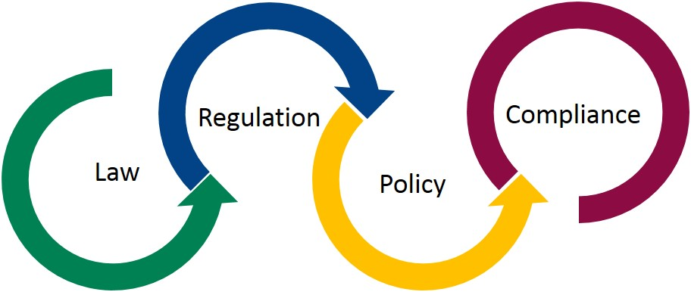
Credit Policy: Compliance
LPD: Late Payments Directive
EAPO: European Account Preservation Order
PSD2: Payment Service Directive
ERM (COSO II)
Local GAAP’s
InCoTerms
Basel III
Notes:
BRA: Business Risk Assessment
Eén van de onderdelen van de BRA is de Risico Inventarisatie en Evaluatie (RIE).
Tijdens de eerste fase, de inventarisatiefase, kunnen alle risico’s in kaart worden gebracht door middel van de risico-roos. In deze roos worden de risico’s in 4 kwadranten onderverdeeld:
strategisch kwadrant,
operationeel kwadrant,
calamiteiten kwadrant,
financieel kwadrant.
Daarnaast volgt er een indeling van de risico’s naar interne en externe omgeving. De risico’s uit de interne omgeving kunnen immers worden beheerst. De risico’s uit de externe omgeving kunnen daarentegen slechts worden gedragen, verzekerd of ontgaan/vermeden. Het kost immers veel geld, tijd en inspanning om de externe risico’s te beheersen.
Na de inventarisatie zullen de risico’s worden geëvalueerd op de kans van voorkomen en de mate van impact. Hiertoe wordt de rood-geel-groen matrix gebruikt.
< volgend op deze sheet: rood-geel-groen matrix >
Nadere onderverdeling van de financiële risico’s (zie NIVE klapper).
Nadere onderverdeling van de keuzes na inventarisatie en evaluatie:
verzekeren,
ontwijken / terugtrekken uit markt / afstoten,
onderbrengen in pool (‘special purpose vehicle’ = . . . )
dragen (wet van de grote aantallen),
beheersen,
afwentelen.
NB: het hier getoonde overzicht kan in principe worden toegepast op alle soorten organisaties. Enige beperkingen dienen echter bij financiële instellingen (banken en verzekeringsmaatschappijen) te worden betracht.

Slide 13

Credit Policy: CM Performance
KPI’s & Targets:
DSO / DAR
Overdue %
Write-off %
Aging list
Grace
Operating Cashflow
Watchlist / Black List
LPD: Late Payment Days
BOTIF: Bills-on-time-in-full
# Betwiste nota’s & Credit nota`s
CEI: Collection Effectiveness Index
Notes:
BRA: Business Risk Assessment
Eén van de onderdelen van de BRA is de Risico Inventarisatie en Evaluatie (RIE).
Tijdens de eerste fase, de inventarisatiefase, kunnen alle risico’s in kaart worden gebracht door middel van de risico-roos. In deze roos worden de risico’s in 4 kwadranten onderverdeeld:
strategisch kwadrant,
operationeel kwadrant,
calamiteiten kwadrant,
financieel kwadrant.
Daarnaast volgt er een indeling van de risico’s naar interne en externe omgeving. De risico’s uit de interne omgeving kunnen immers worden beheerst. De risico’s uit de externe omgeving kunnen daarentegen slechts worden gedragen, verzekerd of ontgaan/vermeden. Het kost immers veel geld, tijd en inspanning om de externe risico’s te beheersen.
Na de inventarisatie zullen de risico’s worden geëvalueerd op de kans van voorkomen en de mate van impact. Hiertoe wordt de rood-geel-groen matrix gebruikt.
< volgend op deze sheet: rood-geel-groen matrix >
Nadere onderverdeling van de financiële risico’s (zie NIVE klapper).
Nadere onderverdeling van de keuzes na inventarisatie en evaluatie:
verzekeren,
ontwijken / terugtrekken uit markt / afstoten,
onderbrengen in pool (‘special purpose vehicle’ = . . . )
dragen (wet van de grote aantallen),
beheersen,
afwentelen.
NB: het hier getoonde overzicht kan in principe worden toegepast op alle soorten organisaties. Enige beperkingen dienen echter bij financiële instellingen (banken en verzekeringsmaatschappijen) te worden betracht.

Slide 14
Cash Conversion Cycle (CCC)
Production-to-stock
Stock-to-fulfill
Purchase-to-pay
Order-to-cash
Primaire geldstromen
= geïnduceerd
= inherent
= incl. Trade
Working Capital
Secundaire geldstromen
= autonoom
= managerial
= Net Treasury
Cash & Treasury Management
14
Notes:
14

Slide 15
Processen: p-o-t-p-c
Risk-based
Quality-based
Time-based
Preventief
Curatief
Repressief

Slide 16
Functie en CTFS CM

Slide 17

How can you …
Challenge
Choose
Describe
Design
your
Credit Policy …
Discuss
Improve
Innovate
Invent
Pivot

Slide 18
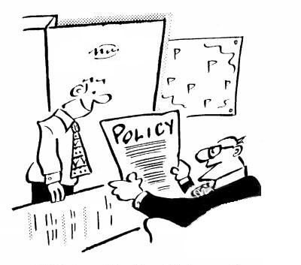
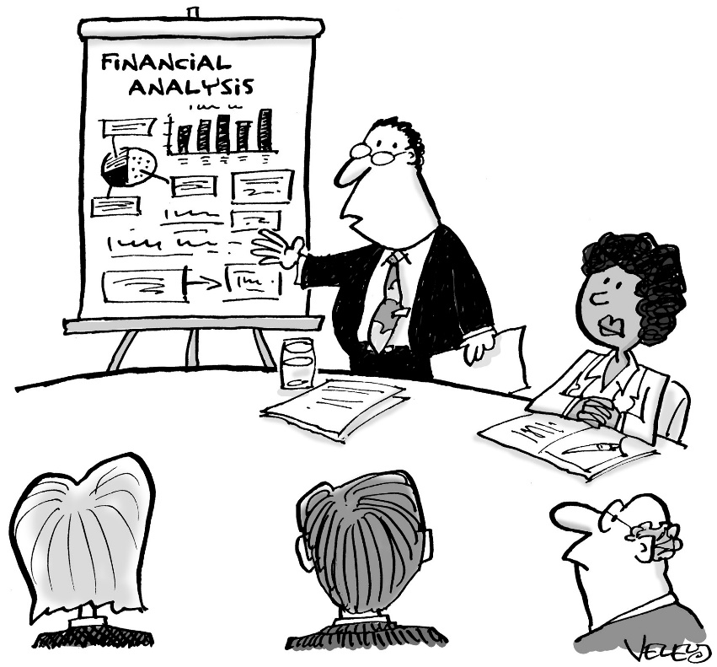
www.nlacademy.nl/trainingen
Credit Policy:
voorjaar 2018
Financiële Analyse voor CM:
30 november 2017
Well done - this is a credit to mumbo jumbo!
Now, keep in mind that these figures are
an indication of … uhm … well …

